Slide 1
演習：Gitの基本操作
慶應義塾大学理工学部物理情報工学科
渡辺
2026年3月9日 計算物理春の学校2026「計算物理屋のためのGit/GitHub入門」

Slide 2
今回の目標
Gitの初期設定を行う
コマンドラインでGitの操作を一通り確認する
VS CodeからもGitの操作ができることを確認する

Slide 3
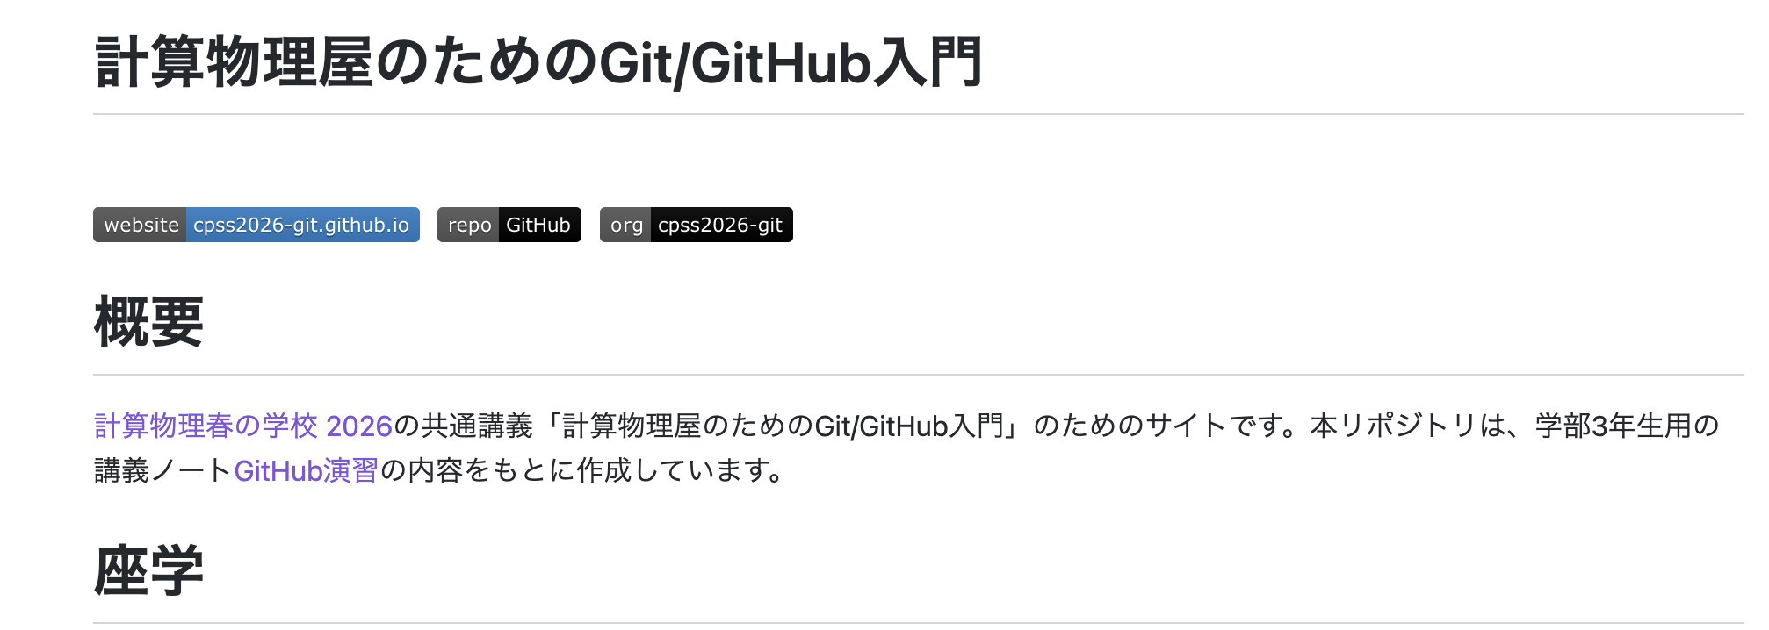
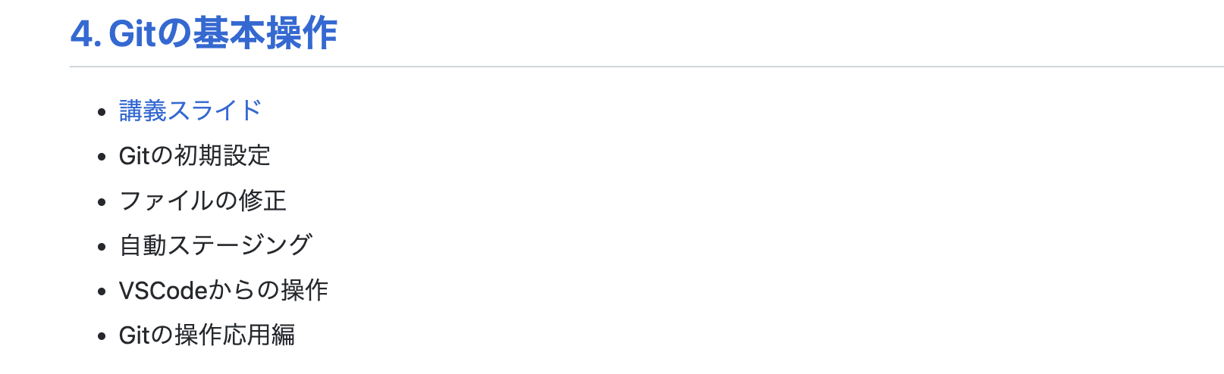
課題の進め方
「計算物理屋のためのGit/GitHub入門」のサイトにアクセス
https://cpss2026-git.github.io/
対応する回にアクセス
ここにアクセス
今見ているスライドはこちら

Slide 4
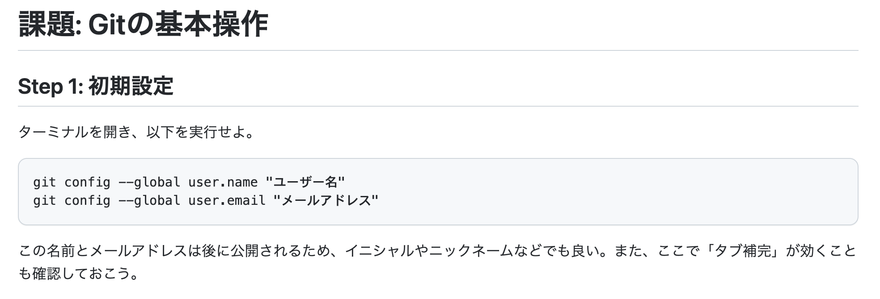
課題の進め方
ここをターミナルに入力し、実行していく
コピペも可能だが、手で入力することを強く推奨
ヒストリ機能(カーソルの上下)やタブ補完機能を活用すること

Slide 5
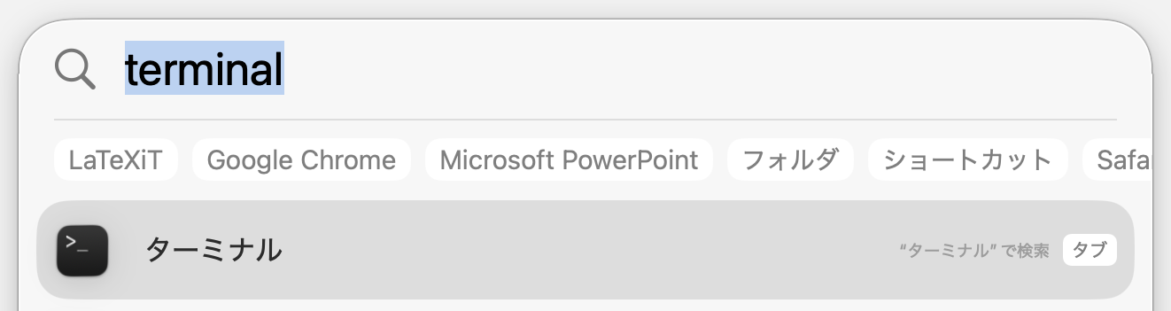
ターミナルの開き方 (Mac)
Command + スペースキーでSpotlight検索を呼び出す
そこに「terminal」もしくは「ターミナル」と入力

Slide 6
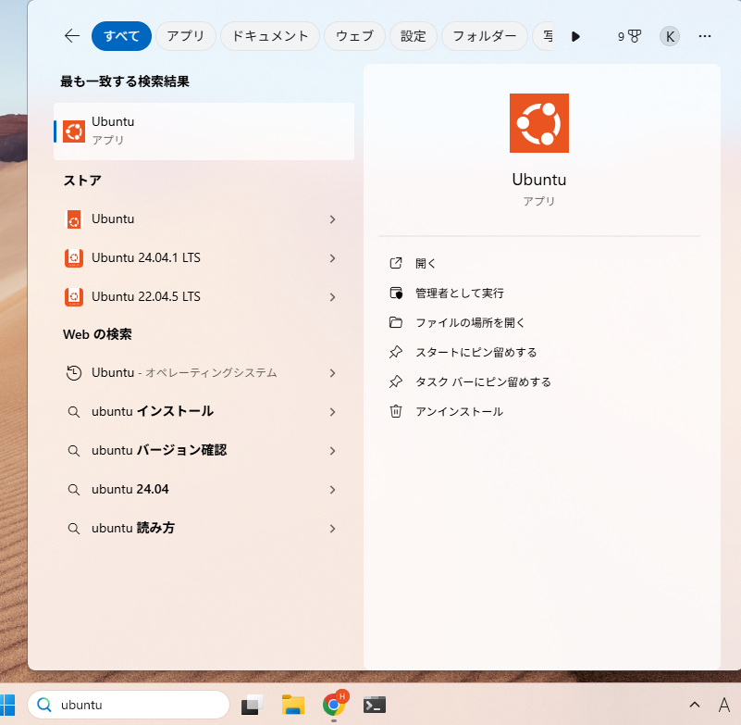
ターミナルの開き方 (Ubuntu)
検索ボックスにubuntuと入力
表示された「Ubuntu」をクリックして起動
c
c

Slide 7
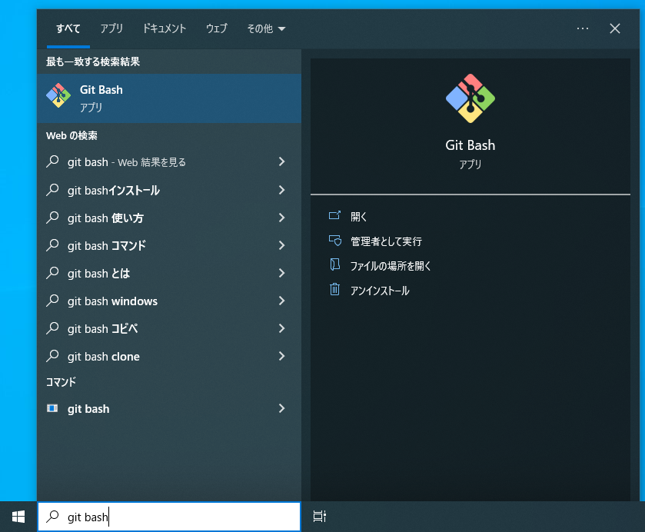
ターミナルの開き方 (Git Bash)
検索ボックスにgit bashと入力
表示された「Git Bash」をクリック
c
c
以下、Git Bashを前提に説明を進める

Slide 8
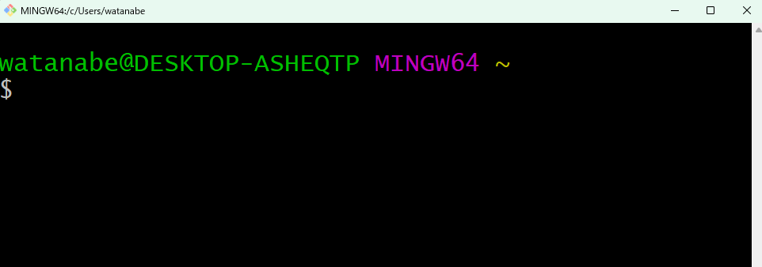
Git Bashとプロンプト
Git Bashを開くと、以下のような画面となる
＄マークの右にカーソルが点滅しており、コマンド入力待ちになる
このマークをコマンドプロンプト(もしくは単にプロンプト)と呼ぶ

Slide 9



課題 – Step 1
初期設定
Gitに名前やアドレス、その他設定を伝える
git config --global user.name "ユーザー名"
git config --global user.email "メールアドレス“
git config --global core.editor vim
git config --global core.autocrlf false
git config --global init.defaultBranch main
git config --global alias.st "status -s"
ホームディレクトリ
上記設定は、ホームディレクトリ直下の
.gitconfigに書き込まれる
.gitconfig

Slide 10

課題 – Step 2
ディレクトリの作成
カレント
ディレクトリ
cd
mkdir github
cd github
github
ホームディレクトリに移動してから
gitディレクトリを作成し、そこへ移動
mkdir test
cd test
さらにtestディレクトリを作成して
そこへ移動
github
test

Slide 11
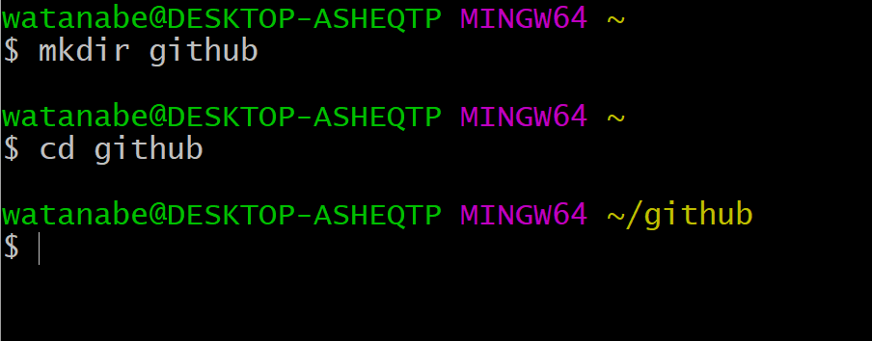
課題 – Step 2
Git Bashを開いた直後は「ホームディレクトリ」がカレントディレクトリに
なっている
ディレクトリを作成
「cd github」コマンドにより、カレントディレクトリをgithubに移動すると
右の表示が変わる

Slide 12
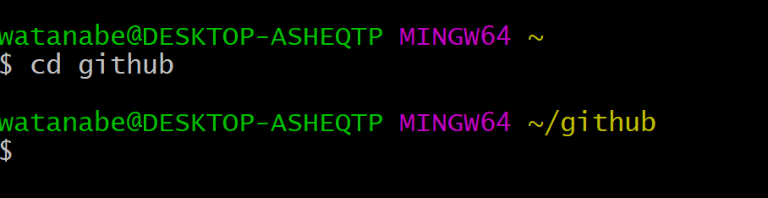
Git Bashのプロンプト
Git Bashはカレントディレクトリとカレントブランチを表示する
Git Bashを開いた直後は「ホームディレクトリ」がカレントディレクトリに
なっている
「cd github」コマンドにより、カレントディレクトリをgithubに移動すると
右の表示が変わる

Slide 13
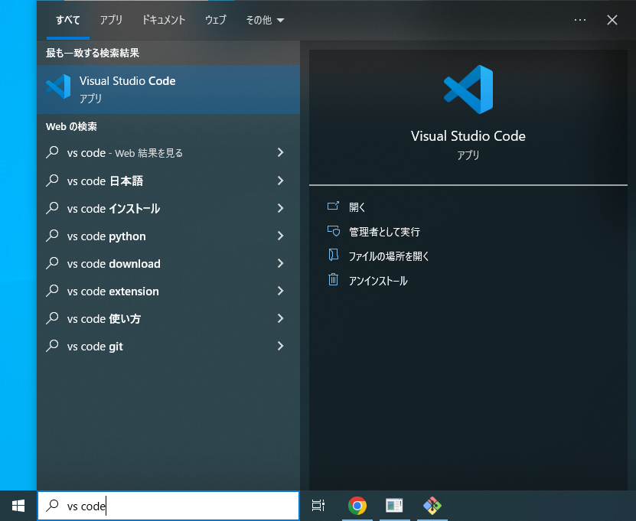
VS Codeの起動
検索ボックスにvs codeと入力
表示された「Visual Studio Code」をクリック

Slide 14
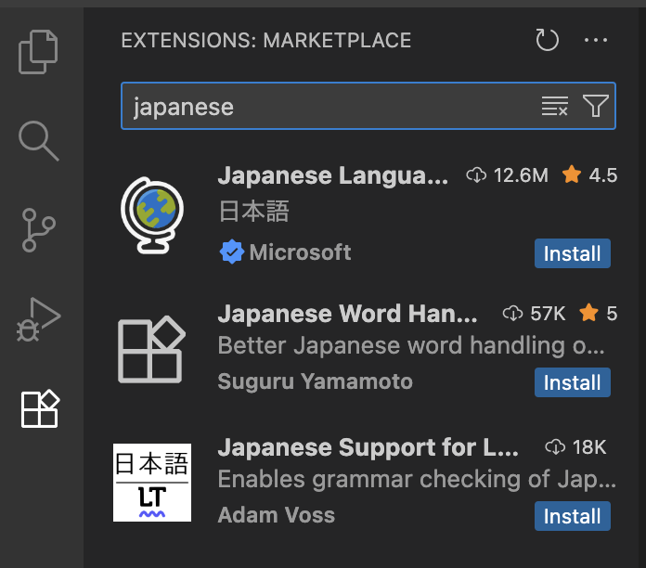
VS Codeの日本語化
2
3
１
左の「拡張機能」アイコンをクリック
現れた検索窓に「japanese」と入力
「Japanese Language Pack for VS Code」をインストールして再起動

Slide 15
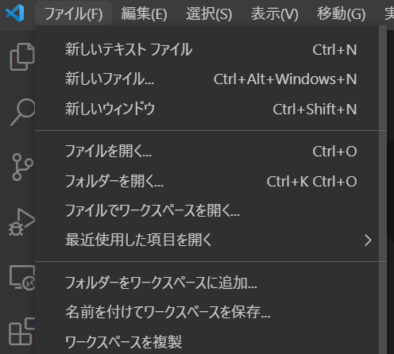
VS Code
フォルダの開き方
「ファイル」から「フォルダーを開く」を選択
「このフォルダー内のファイルの作成者を
信頼しますか？」という表示が出たら
「はい、作成者を信頼します」を選ぶ
もしくは、ターミナルで目的のディレクトリをカレントディレクトリに
した状態で以下を実行
code .

Slide 16
課題 – Step 2
README.mdファイルの作成
github
test
README.md

Slide 17
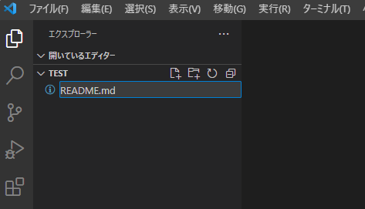
課題 – Step 2
1
2
ファイルの新規作成ボタンを押して
「README.md」と入力

Slide 18
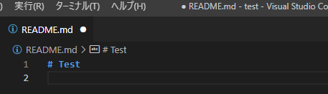
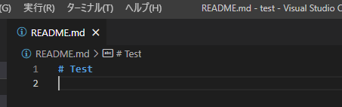
課題 – Step 2
ファイル内容を入力したら保存すること
ファイル名のタブの隣のアイコンが「●」だと未保存
Ctrl+S
もしくは
「ファイル」の
「保存」をクリック
ファイル名のタブの隣のアイコンが「X」だと保存済み

Slide 19
課題 – Step 2
リポジトリの初期化
git init
github
test
.gitディレクトリが作られ、
testがgit管理下に入る
.git
README.md

Slide 20
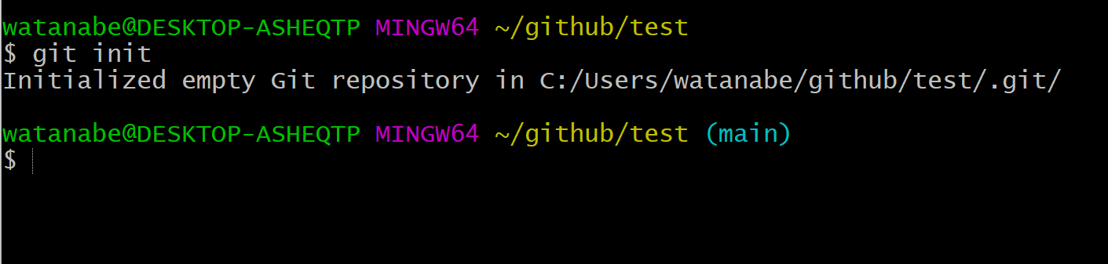
Git Bashとカレントブランチ
Git Bashは、カレントディレクトリがGitリポジトリでない場合は
カレントディレクトリしか表示しない
カレントディレクトリがGitリポジトリの場合は、カレントブランチを表示する
プロンプトを見て、カレントディレクトリとカレントブランチを常に確認すること

Slide 21
課題 – Step 3
インデックスへの追加
git add README.md
ワーキングツリーからインデックスにファイルをコピー
ワーキングツリー
インデックス
リポジトリ
README.md
README.md

Slide 22
課題 – Step 3
コミット
git commit -m "initial commit"
インデックスの状態をそのまま「歴史」としてリポジトリに保存
ワーキングツリー
インデックス
リポジトリ
README.md
README.md
README.md

Slide 23
課題 – Step 4
ファイルの修正
ワーキングツリーが、インデックス、リポジトリと異なる状態になる
ワーキングツリー
インデックス
リポジトリ
README.md
README.md
README.md

Slide 24
課題 – Step 4
インデックスへの追加
git add README.md
ワーキングツリーからインデックスにファイルをコピー
ワーキングツリー
インデックス
リポジトリ
README.md
README.md
README.md

Slide 25
課題 – Step 4
コミット
git commit -m "adds new line"
インデックスの状態をそのまま「歴史」としてリポジトリに保存
ワーキングツリー
インデックス
リポジトリ
README.md
README.md
README.md

Slide 26
課題 – Step 5
ファイルの修正
ワーキングツリーが、インデックス、リポジトリと異なる状態になる
ワーキングツリー
インデックス
リポジトリ
README.md
README.md
README.md

Slide 27
課題 – Step 5
コミット(自動ステージング)
git commit -am "modifies README.md"
commit -a オプションにより、修正のあるファイル全てを
自動でステージングしてからコミットする
(ステージングを飛ばしているわけではない)
ワーキングツリー
インデックス
リポジトリ
README.md
README.md
README.md

Slide 28
課題 – Step 6
歴史の確認
git log
git log --oneline
HEAD
ターミナルに表示された情報から
「玉と線」を頭の中に再構成すること
main
modifies README.md
adds new line
initial commit

Slide 29
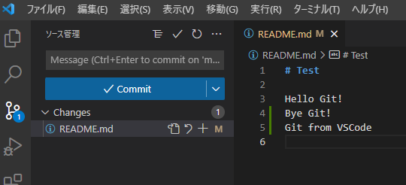
課題 – Step 7
VSCodeからのコミット
この「＋」ボタンがgit addに対応
git add README.md
1
2

Slide 30
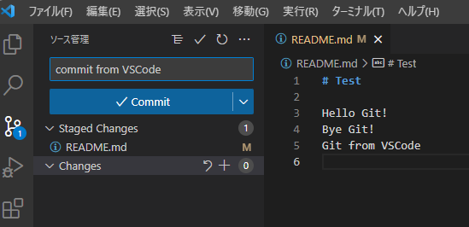
課題 – Step 7
git commit –m “commit from VSCode”
ここにコミットメッセージが
書ける
コミットボタン

Slide 31
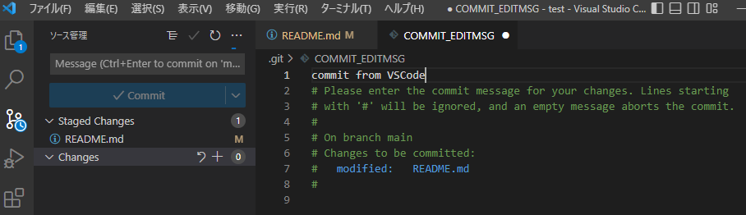
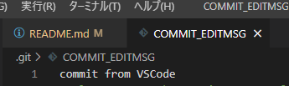
課題 – Step 7
もしコミットメッセージを書き忘れてコミットボタンを押したらCOMMIT_EDITMSGというファイルが開く
一番上に「commit from VSCode」と入力する
保存してからファイルを閉じる

Slide 32
課題 – 最終確認
歴史の確認
git log --oneline
HEAD
commit from VSCode
main
modifies README.md
adds new line
initial commit

